Slide 1
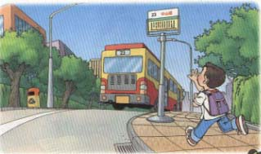
人教版小学语文第三册
一 分 钟
闽侯实小 龚巧玲

Slide 2

一 分 钟
课文
词语
生字
思考
练习

Slide 3
一分钟
丁零零,闹钟响了。元元打了个哈欠，
翻了个身，心想再睡一分钟吧，就一分钟，
不会迟到的。

Slide 4
过了一分钟，元元起来了。他很快地洗了脸，吃了早点，就背着书包上学去了。走到十字路口，他看见前面是绿灯，刚想走过去，红灯亮了。他叹了口气，说：“要是早一分钟就好了。”

Slide 5
过了一分钟，元元起来了。他很快地洗了脸，吃了早点，就背着书包上学去了。走到十字路口，他看见前面是绿灯，刚想走过去，红灯亮了。他叹了口气，说：“要是早一分钟就好了。”

Slide 6
他等了好一会儿，才走过十字路口。他向停在车站的公共汽车跑去，眼看就跑到车站了，车子开了。他又叹了口气，说：“要是早一分钟就好了。”
他等啊等，一直不见汽车的影子，元元决定走到学校去。

Slide 7
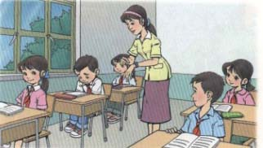
到了学校，已经上课了。元元红着脸，低着头，坐到了自己的座位上。李老师看了看手表，说：“元元，今天你迟到了20分钟。”
元元非常后悔。
返回

Slide 8
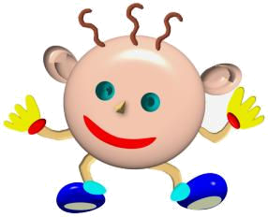
我会认
一分钟
闹钟
哈欠
迟到
丁零零
决定
后悔
返回

Slide 9
我会认
钟 零 闹 哈 欠
迟 叹 决 悔
返回

Slide 10
元元只多睡了一分钟,为什么会迟到了二十分钟?
返回

Slide 11
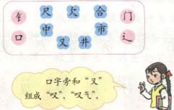
口字旁和“又”组成“叹”,“叹气”。

Slide 12
我会选
闹 lào( ) 钟 zhōng( )
nào( ) zōng ( )
决 jué( ) 零 lín ( )
jié( ) líng ( )
迟 chí( ) 叹 tàn ( )
cí( ) tàng ( )
∨
∨
∨
∨
∨
∨

Slide 13

谢谢指导!

